Slide 1

Prédiction d'exploitabilité des CVE
par Machine Learning
Soutenance de fin d'étude — DU Data Analytics
MATANE SOUNGOUENE Saïd Mansour
Université Paris 1 Panthéon-Sorbonne — Année universitaire 2025-2026

Slide 2
Plan de la présentation
• 1. Contexte et problématique
• 2. Sources de données et collecte
• 3. Feature engineering
• 4. Modélisation et résultats
• 5. Interprétabilité (SHAP)
• 6. Démonstrateur : dashboard et API
• 7. Déploiement en production
• 8. Limites, perspectives et conclusion
CVE Exploitability Predictor
2

Slide 3
Contexte : les limites du score CVSS
• Des milliers de CVE publiées chaque année.
• Le CVSS mesure la sévérité théorique d'une vulnérabilité — pas sa probabilité réelle d'être exploitée.
• Conséquence : des équipes de sécurité qui priorisent des CVE au CVSS élevé jamais exploitées, et qui ratent des CVE moins sévères mais activement exploitées.
Question centrale
Peut-on prédire, à partir des données disponibles à la publication d'une CVE, si elle sera réellement exploitée — mieux que l'EPSS, la référence actuelle du domaine ?
CVE Exploitability Predictor
3

Slide 4
Objectifs du projet
• Construire un pipeline reproductible de collecte (NVD, EPSS, CISA KEV).
• Concevoir des features exploitables par un modèle de ML.
• Entraîner et comparer plusieurs modèles sur une cible très déséquilibrée.
• Évaluer objectivement les résultats face à la baseline EPSS, avec un split temporel réaliste.
• Rendre les prédictions interprétables (SHAP) et accessibles via une API et un dashboard.
CVE Exploitability Predictor
4

Slide 5
Architecture du pipeline
NVD API
EPSS API
Collecte &
stockage
(SQLite)
Feature
engineering
Modèles ML
(XGBoost...)
SHAP
API +
Dashboard
CISA KEV
Chaque étape correspond à un module Python indépendant et testé (40 tests automatisés), dans un dépôt Git structuré par branches fonctionnelles.
CVE Exploitability Predictor
5

Slide 6
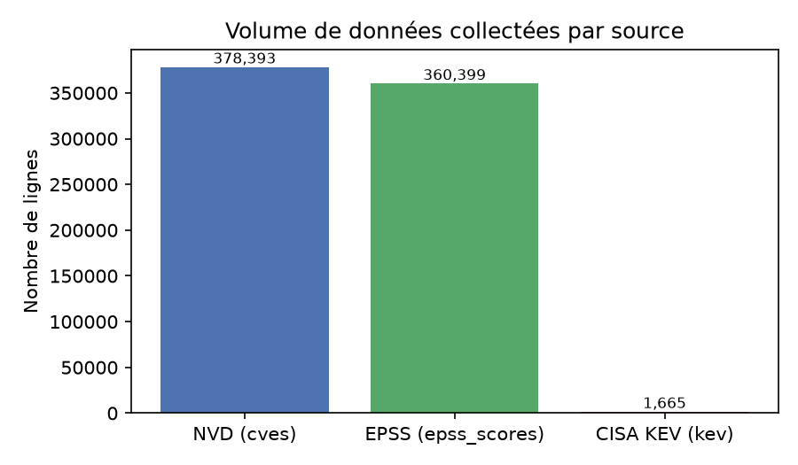
Sources de données et volumes collectés
Source | Usage
NVD | CVSS, CWE, description, références
EPSS | Probabilité d'exploitation (feature + baseline)
CISA KEV | Label cible is_exploited
378 393 CVE (NVD)
360 399 scores (EPSS)
1 665 entrées (CISA KEV)
→ 100% des CVE du KEV retrouvées dans NVD.
CVE Exploitability Predictor
6

Slide 7
Feature engineering — 17 features construites
• CVSS — sous-scores encodés (vecteur d'attaque, complexité, privilèges...)
• CWE — catégorisation en ~12 familles (injection, mémoire, accès...)
• Texte — mots-clés d'exploitation, catégorie de vendor (OS, web, réseau...)
• Temporel — ancienneté de la CVE (days_since_publication)
• EPSS — score et percentile les plus récents
Difficulté rencontrée
Des règles de mots-clés qui se chevauchaient (« Cisco router firmware » classé à tort en IoT plutôt que réseau) — détecté par un test unitaire et corrigé en réordonnant les règles de priorité.
CVE Exploitability Predictor
7

Slide 8
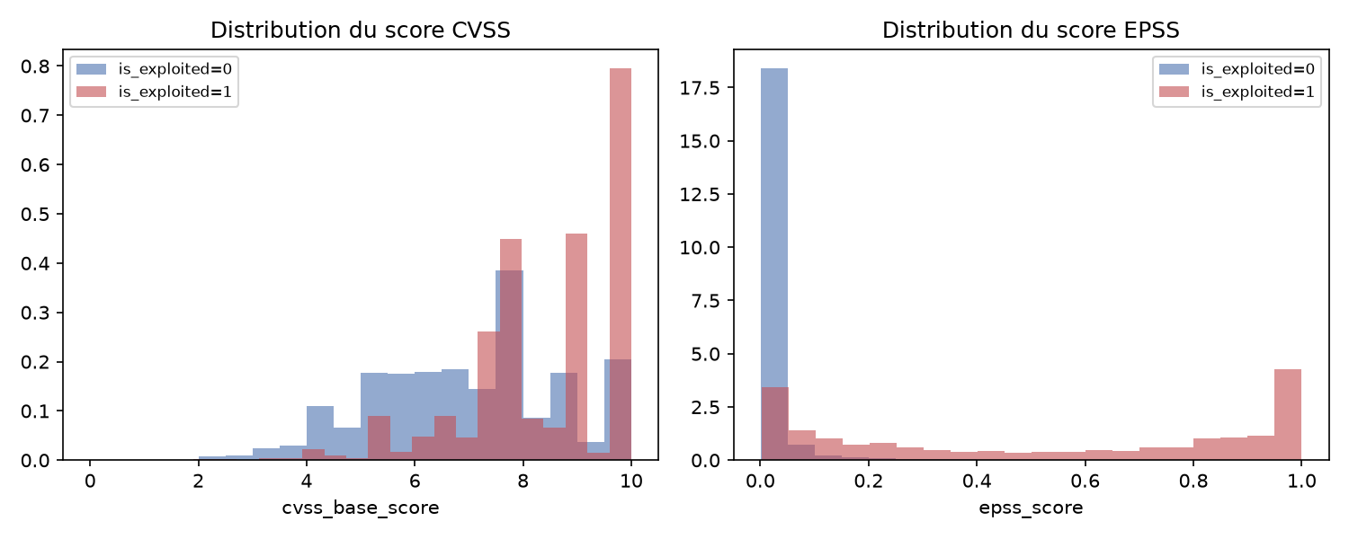
La problématique, visible dans les données
Le CVSS se chevauche fortement entre CVE exploitées et non exploitées ; l'EPSS les sépare nettement.
CVE Exploitability Predictor
8

Slide 9
Modélisation — méthodologie
• Cible — is_exploited, déséquilibrée à l'extrême (0,44 % de CVE exploitées sur 378k)
• Split — temporel 80/20 (entraînement sur les CVE anciennes, test sur les récentes) — pas de split aléatoire
• 4 modèles — XGBoost (principal), LightGBM, Random Forest, régression logistique
• Déséquilibre — class_weight='balanced' (RF, LogReg), scale_pos_weight (XGBoost)
• Suivi — MLflow (paramètres, métriques, artefacts par run)
CVE Exploitability Predictor
9

Slide 10
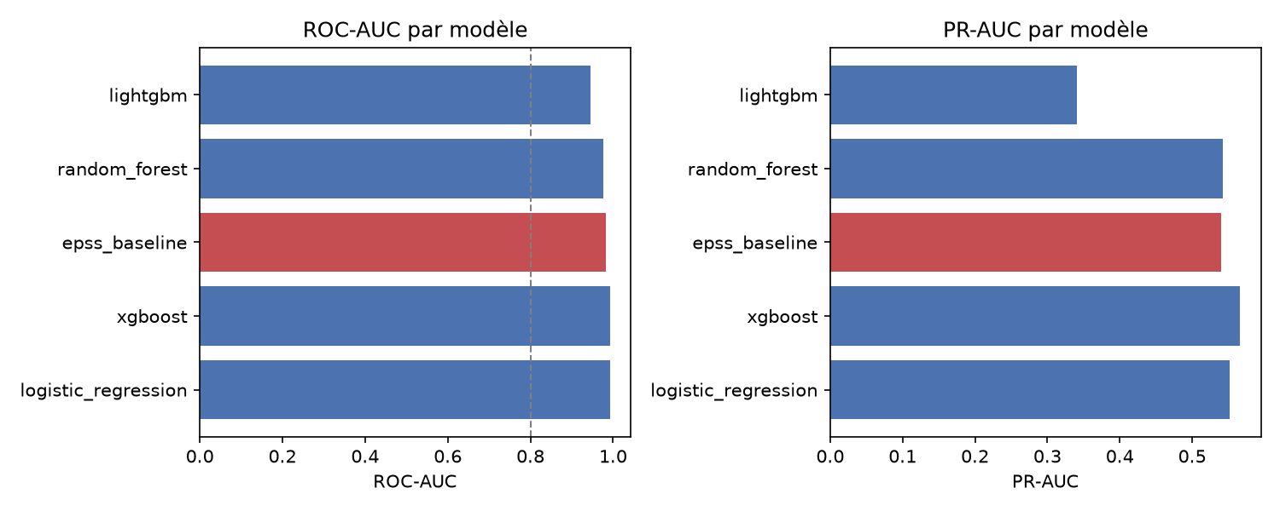
Résultats — comparaison des modèles
Modèle | ROC-AUC | PR-AUC | F1
Rég. logistique | 0,992 | 0,552 | 0,207
XGBoost | 0,992 | 0,566 | 0,547
Baseline EPSS | 0,982 | 0,540 | 0,540
Random Forest | 0,977 | 0,543 | 0,420
LightGBM | 0,946 | 0,341 | 0,482
✓ Objectifs atteints
AUC-ROC > 0,80 pour tous les modèles. XGBoost dépasse la baseline EPSS sur toutes les métriques (meilleur PR-AUC et F1).
CVE Exploitability Predictor
10

Slide 11
Zoom : un incident méthodologique instructif
LightGBM avec is_unbalance=True (réglage recommandé pour cibles déséquilibrées) :
• AUC de test : 0,946 → 0,687 (chute de -0,26 point)
• AUC d'entraînement également basse (0,77) : sous-apprentissage, pas juste un problème de calibration
• Diagnostic confirmé en comparant, sur la même matrice de features, LightGBM avec/sans repondération et XGBoost — le problème est spécifique au mécanisme de LightGBM sur ce ratio extrême (~205:1)
✓ Décision
LightGBM conservé sans repondération dans le pipeline final — une bonne pratique générale ne se vérifie pas toujours empiriquement sur des données réelles.
CVE Exploitability Predictor
11

Slide 12
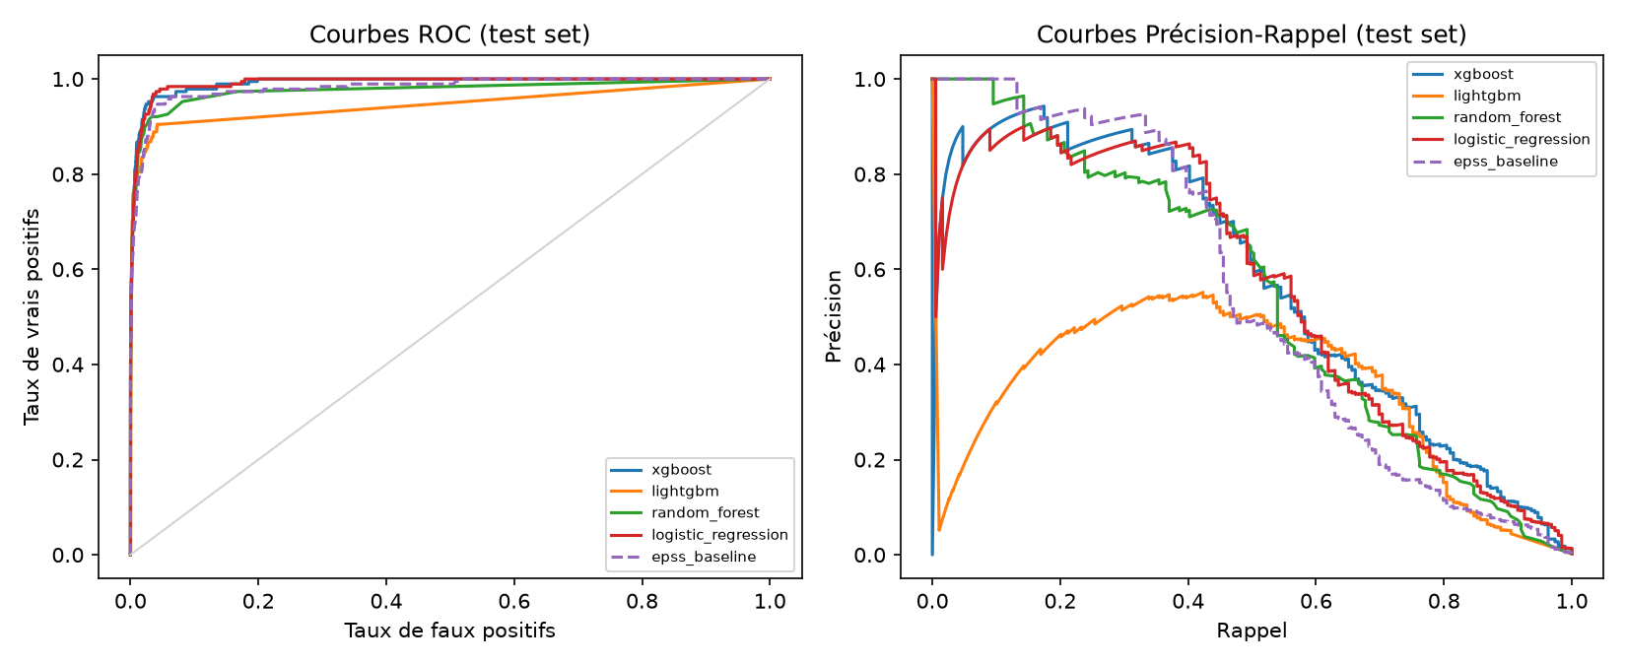
Au-delà de l'AUC : courbes ROC et Précision-Rappel
La courbe PR révèle l'écart XGBoost vs régression logistique que l'AUC seul masquait.
CVE Exploitability Predictor
12

Slide 13
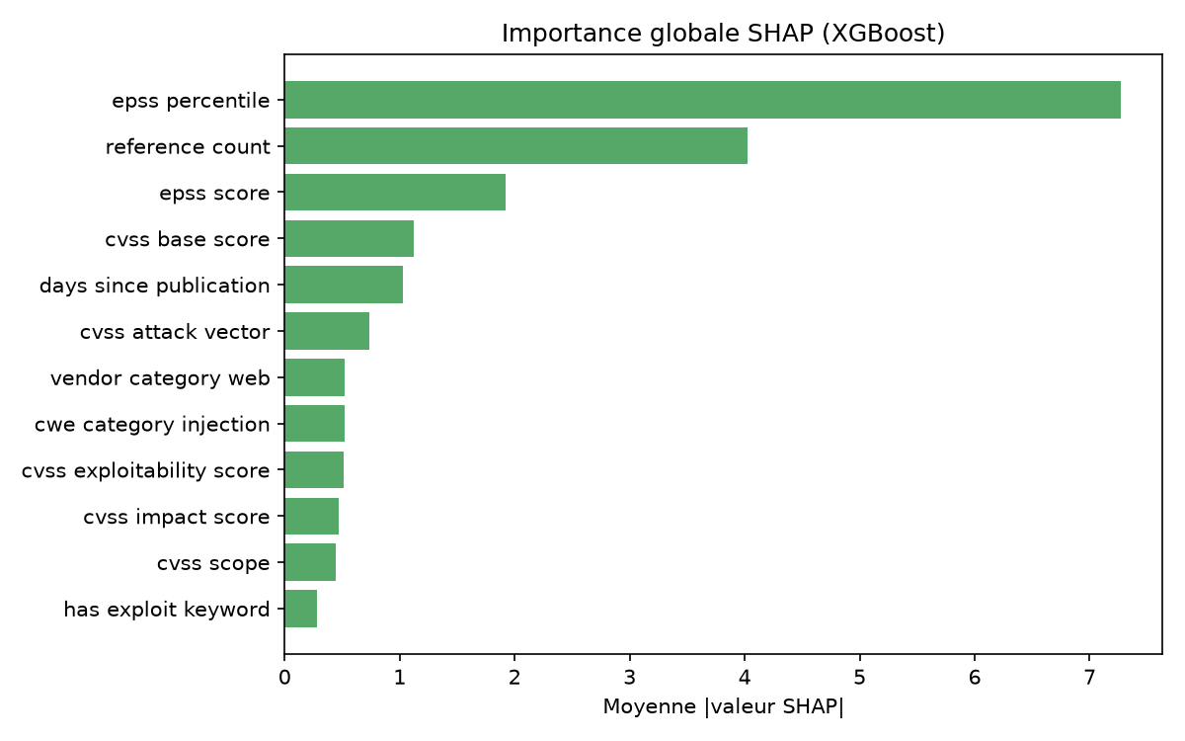
Interprétabilité — importance globale (SHAP)
• epss_percentile et epss_score dominent largement l'importance globale.
• Suivis de reference_count, cvss_base_score, days_since_publication.
• Limite à garder en tête : le modèle s'appuie fortement sur l'EPSS lui-même (discuté dans le mémoire).
CVE Exploitability Predictor
13

Slide 14
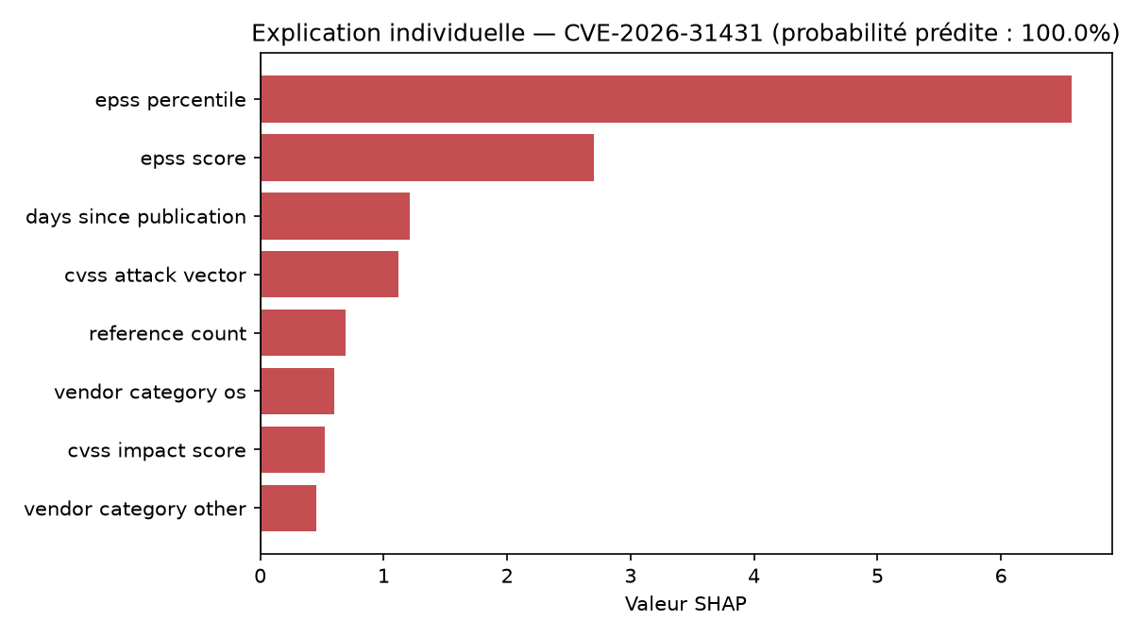
Interprétabilité — un exemple concret
• CVE-2026-31431 — CVSS modéré (7,8), EPSS très élevé (0,999), réellement exploitée. Probabilité prédite ≈ 100 %.
• CVE-2026-39830 — CVSS critique (9,1), EPSS quasi nul (0,006), jamais exploitée. Probabilité prédite ≈ 0 %.
Un tri par CVSS seul aurait mal priorisé les deux cas.
CVE Exploitability Predictor
14

Slide 15
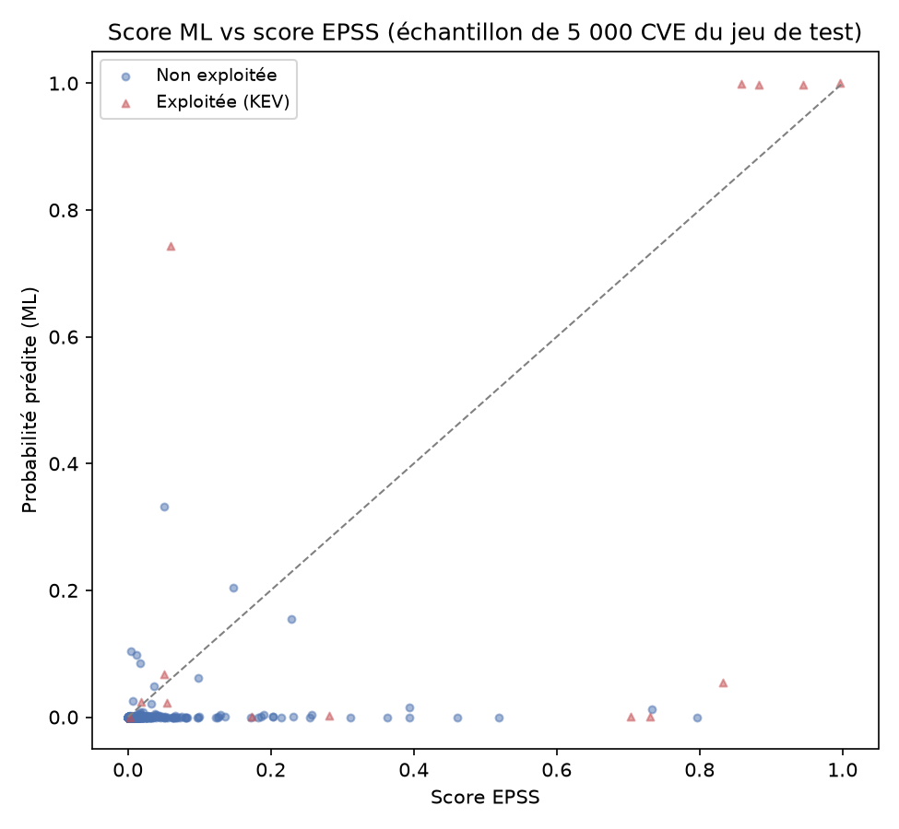
Démonstrateur : dashboard et API
• API FastAPI — liste filtrée/triée par risque, détail par CVE (prédiction + SHAP), /health
• Dashboard Streamlit — recherche par CVE-ID, tableau filtrable, comparaison ML vs EPSS
https://matane-mansour.com/cve-predictor/
https://matane-mansour.com/cve-predictor/api/
CVE Exploitability Predictor
15

Slide 16
Déploiement en production
• VPS existant (OVH) hébergeant déjà un portfolio — aucun sous-domaine disponible.
• Routage par chemin nginx (/cve-predictor/, /cve-predictor/api/) : même certificat, aucune nouvelle entrée DNS.
• Deux conteneurs Docker isolés (API, dashboard), exposés uniquement en local.
• Données allégées pour le transfert : features.csv (173 Mo) + modèle (1 Mo), plutôt que la base complète (2,4 Go).
• Configuration nginx sauvegardée et validée avant rechargement — portfolio existant non affecté.
CVE Exploitability Predictor
16

Slide 17
Limites et perspectives
Limites
Perspectives
• Risque de circularité : l'EPSS est feature ET baseline.
• Le label CISA KEV n'est pas exhaustif (biais possible).
• Un seul split temporel, sans validation croisée répétée.
• Automatiser la collecte incrémentale et le réentraînement.
• Évaluer le modèle sans la feature EPSS.
• Calibrer le seuil selon un cas d'usage opérationnel réel.
CVE Exploitability Predictor
17

Slide 18
Conclusion
• Pipeline complet et reproductible : collecte → features → modèles → SHAP → API/dashboard → production.
• XGBoost dépasse la baseline EPSS sur toutes les métriques (AUC-ROC 0,992, PR-AUC 0,566).
• Interprétabilité concrète (SHAP), condition nécessaire à l'adoption par des équipes sécurité.
• Ingénierie professionnelle : Git structuré, 40 tests automatisés, MLOps (MLflow), déploiement conteneurisé.
CVE Exploitability Predictor
18

Slide 19
Merci de votre attention
Questions ?
github.com/git-saidmansour/Projet-de-fin-d-eutde-DU-Data-Analytics
matane-mansour.com/cve-predictor/

